Slide 1
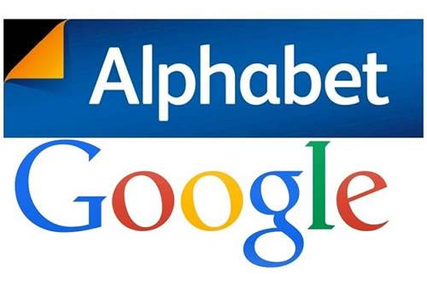
Google Business Data Science
Data Analysis Project
背景和任务介绍
数据集介绍

Slide 2

背景和任务介绍
Digital Innovation and Transformation:
Digital Innovation and Transformation是无论任何企业发展都要经历的必经之路，是近期对Data analysis领域需求比较大的方向，主要工作内容往往是以数字化创新驱动发展，替代传统运营及生产模式。
The Task
本项目通过利用三种不同的机器学习算法对GooglePay某合作平台，过去的信用借贷信息进行了探索。在Google Pay的业务场景下，对该平台的借贷业务利用机器学习算法构建模型来进行数字化转型业务。通过对该借贷信息平台的800000条数据的分析与处理，希望能够优化调整并寻找一个最优效果的算法来解决该产业所遇到的Digital Transformation的瓶颈问题，利用数字化系统提高效率与准确率。

Slide 3
数据集介绍
关于数据集:
有800000组数据，18类不同的标签。
关于标签:
id: 订单编号
loanAmnt：总金额 interestRate：Interest比率 installment：分期 grade：风险分 subGrade： 子等级 employmetTitle:职业title annualIncome:年收入 isDefault：是否为默认背景 purpose：贷款目的
dti：债务收入比 ficoRangeHigh：罚款额度(高) openAcc：开立账户
revolBar：逆转阈值 totalAcc：总账户数 earliesCrediyLine：低利率信用贷款线
title：称谓 policyCode：政策码

